Slide 1
Introducción a la Demografía: Indicadores Demográficos de estructura, 3ª parte
Marcela Agustina Araya Bannout PhD MPH

Slide 2
Objetivos de la clase
Caracterizar demográficamente a las poblaciones según tamaño, estructura, distribución y crecimiento.
Comprender el fenómeno de la Transición Demográfica y como se relaciona con salud.
Analizar indicadores demográficos de estructura.
Analizar la aplicación de la demografía en la toma de desiciones
y su relación con otras disciplinas (ciencias sociales, epidemiología,
economía).

Slide 3
Medida de frecuencia
Frecuencia
nº de personas que poseen un atributo, por ejemplo una enfermedad.
Ejemplo:
Número de enfermos con hipertensión arterial en la población atendida en dos centros de salud, el segundo semestre de 2017
CESFAM
NÚMERO DE ENFERMOS
¿
¿
¿Dónde ?
¿Cómo?
¿Cuándo?
¿Qué?
Se presenta
Fueron registrados
los datos
Se clasifican unidades
de observación
Se registraron
los datos

Slide 4
Proporción
Es un cociente en el que el numerador está incluido
en el denominador.
Expresa la probabilidad de que un evento ocurra
0= el suceso no ocurre
1= el suceso ocurre
Generalmente se expresa en tanto por ciento.

Slide 5
Proporción
Ejemplo:
Número de enfermos con hipertensión arterial en la población atendida en dos centros de salud, el segundo semestre de 2017
Hospital | Enfermos con HTA | Población
A | 50 | 1.500
B | 35 | 750
Proporción hospital A: 0,33, 0,33*100= 3,33%
Proporción hospital B: 0,47; 0,47*100= 4,67

Slide 6
Razón
Es un cociente en el que el numerador no está incluido en el denominador.
Cuando en una razón el numerador representa la probabilidad de que ocurra un suceso y el denominador la probabilidad de que no ocurra, se denomina odds.
Ejemplo:
El porcentaje de diabéticos controlados con insulina es 0,75 y el número de diabéticos no controlados con insulina es 0,25; la razón sería 75/25 = 3/1

Slide 7
Tasa
Es una forma especial de proporción que tiene en cuenta el tiempo.
Relaciona el cambio de una magnitud (en medicina, generalmente, es el cambio en una situación clínica) por unidad de cambio en otra magnitud (por regla general el tiempo).
Cociente que resulta de dividir un número de acontecimientos sucedidos durante un periodo de tiempo (un flujo) por la población media existente durante ese periodo.

Slide 8
¿Por qué será importante en la salud pública conocer aspectos derivados del estudio de poblaciones?

Slide 9
1. Para elaborar indicadores de salud
“Los indicadores son estadísticas, serie estadística o cualquier forma de indicación que nos facilita estudiar dónde estamos y hacia dónde nos dirigimos con respecto a determinados objetivos y metas, así como evaluar programas específicos y determinar su impacto”.
Horn, Robert V. Statistical indicators for the economic and social sciences. Cambridge, University Press, Hong Kong, 1993, p. 147

Slide 10
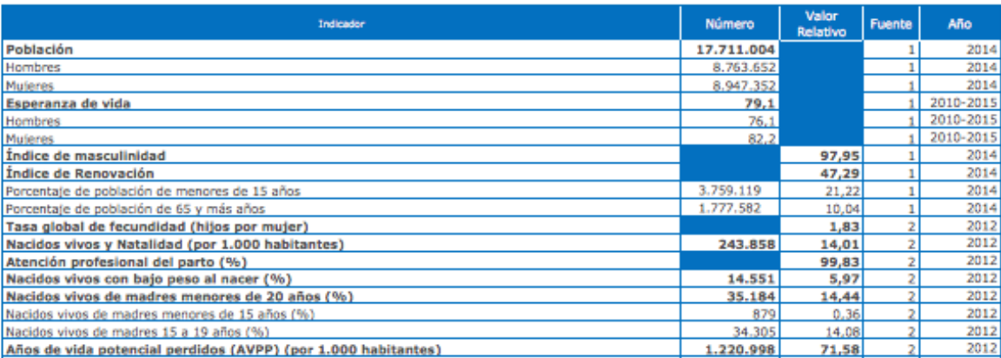
Ejemplo de indicadores en salud: Chile año 2012-2014.
Fuente: INE 2012 ( base Censo 2012)

Slide 11
Índices evaluados de acuerdo a cambio demográficos de la población
Índice de Dependencia
Es un indicador utilizado para cuantificar la carga económica que soportaría la población trabajadora. Las personas que dependen de otras son los menores de 15 años y los mayores de 65. Se establece una relación entre las personas en edad activa, que son las mayores de 15 y menores de 65, y las no activas por cada cien habitantes activos .
Población < 15 años + población de 65 y más) * 100
Población de 15 a 64 años

Slide 12
Interpretación del índice de dependencia
En el año XXXX, en el país XXXX,
……. existen un x número de población dependiente por cada 100 habitantes activos
O
…….por cada 100 personas activas, el x% corresponde a población dependiente menor a 15 años o mayor de 60 años.

Slide 13
Índices evaluados de acuerdo a cambio demográficos de la población
Índice de vejez (de envejecimiento) de adultos mayores
Es una medida demográfica de envejecimiento poblacional y representa el número de adultos mayores (60 o 65 años o más) por cada cien niños (0-14 años).
Población de 60 o 65 años * 100
Población de 0 a 14 años

Slide 14
Índice de vejez
Interpretación del índice de vejez
En una población A, en el país XX, existen un número de X adultos de 60 a 65 años por cada 100 niños de 0 a 14 años de edad.
O
Por cada 100 niños de 0 a 14 años de edad hay un x número de adultos sobre 60 o 65 años.
´70 ´92 ´20

Slide 15
Índices evaluados de acuerdo a cambio demográficos de la población
Índice juvenil
Población de 0 a 14 años * 100
Población ≥ 15 años
Por cada 100 habitantes de 15 años y más
existen un número de x niños menores de 15 años

Slide 16
Índices evaluados de acuerdo a cambio demográficos de la población
Índice o razón de masculinidad : Mide la estructura por sexo de una población. Corresponde al número de hombres por cada cien mujeres.
IM : nº de hombres / nº de mujeres *100.
Ejemplo:
Chile, 2019*= (H: 9.424.139/ M: 9.683.077= 0.97 o 97,0%). Significa que en Chile en el año 2019 hay 97 hombres por cada 100 mujeres.
Índice o razón de feminidad: Nº de mujeres/Nº de hombres.
Ejemplo:
En Chile, para 2019* fue de 1.03 (hay 103 mujeres por cada 100 hombres).
*INE: Estimaciones y Proyecciones de Población 1992-2050, con base en Censo 2017

Slide 17
Índices evaluados de acuerdo a cambio demográficos de la población
Índice de Edad Media de la Población
Es el promedio de edad de la población estudiada.
En Chile, la edad promedio de la población en:
= 26 años
2000 = 31 años (Promedio de edad de chilenos)
2020 = 35 años

Slide 18
Medidas en salud para los adultos mayores
Atención en consultorios y hospitales públicos: Todos los adultos >60 años y beneficiarios de Fonasa (grupos A, B, C y D) tienen atención gratuita en los consultorios y hospitales públicos.
• Bonificación de 100% en la entrega de prótesis y órtesis (lentes
ópticos, audífonos, prótesis dental, bastones y sillas de ruedas).
• Programa de Alimentación Complementaria para el Adulto Mayor
(PACAM).
• Promoción: actividades educativas grupales y de educación física.

Slide 19
2. Para realizar proyecciones de población
La proyección de población es una estimación acerca del tamaño y características por sexo y edad, de acuerdo a la evolución de la población en censos anteriores y considerando como supuestos una tendencia futura de la fecundidad, de la mortalidad y la migración
Glosario de términos de demografía y estadísticas vitales. INE.Chile

Slide 20
¿Por qué se proyecta la población?
Para planificar el desarrollo nacional y regional.
Planificación de los recursos en salud pública.
Planificación de la alimentación mundial.

Slide 21
3. Estudios Epidemiológicos
Frecuencia de enfermedades determinando lugar tiempo y espacio en el que ocurren.
Las características poblacionales determinan población en riesgo de enfermar.

Slide 22
Relación entre demografía y salud
Países con pre transición demográfica
Asegurar condiciones de la población creciente de mediana edad.
Mejorar el acceso a la educación y salud.
Estrategias sanitarias generales (vacunas, medidas de higiene y saneamiento, etc.).
Estrategias para mejorar las medidas de seguridad de la población.

Slide 23
Relación entre demografía y salud
Países en transición
Estrategias para mejorar la seguridad de la población, el nivel educacional, condiciones laborales, salud y pensiones.

Slide 24
Relación entre demografía y salud
Países en post transición.
Mejorar el acceso a la salud y condiciones laborales para la población mayor de 65 años.
Medidas que apunten a estimular las tasas de natalidad, subsidios educacionales y mejores condiciones laborales.

Slide 25
¡ Bienvenidos al curso ! Muchas Gracias
Profesoras Jovita Ortiz, Marcela Araya Bannout
Ayudante PAD: Danna González

